Slide 1
Type of television program
Lectures, Q&A PowerPoint
Credit : https://www.myenglishpages.com/english/vocabulary-lesson-types-of-tv-shows.php

Slide 2
Type of television program
Types Of TV Shows Vocabulary List
The following vocabulary list is about types of TV shows.
Genres of TV shows and concise descriptions of each are provided for English language learners.

Slide 3
Type of television program
Cartoon
A cartoon is a program that features animated characters.
Examples: Tom & Jerry, Goofy, The Simpsons, etc.
Chat Show
A talk show or chat show is a television programming or radio programming
genre structured around the act of spontaneous conversation.
Examples: The Orpah Winfrey Show, Dr. Phil, The Tonight Show, etc.

Slide 4
Type of television program
Cookery Program
A cooking show, cookery show or cooking program is a television
genre that presents food preparation
DIY Program
DIY (Do It Yourself) TV shows are programs that cover the different activities
that amateurs can perform at home by themselves.
Examples of these activities include home construction
and repair, gardening, plumbing, etc.

Slide 5
Type of television program
Documentary
A documentary is a non-fictional, motion picture intended to document reality.
The objective is mainly to instruct, educate,
or maintain a historical record.
Game Show
A game show is a stage show in which contestants, individually or as teams,
play a game that involves answering questions
or solving puzzles, usually for money or prizes.

Slide 6
Type of television program
Movie/Film
film or movie refers to a recording of moving pictures that tells a story.
News
News is information about current events.

Slide 7
Type of television program
Reality Show
Reality television is a program that documents supposedly unscripted
real-life situations, often starring unknown individuals rather than
professional actors. Examples: Survivor, Idols, and Big Brother.
Sitcom
A sitcom is short for a situation comedy (situational comedy in the U.S.).
It is a genre of comedy that revolves around a fixed set of characters
involved in amusing situations in each episode.

Slide 8
Type of television program
Soap Opera
A soap opera is a television serial dealing especially with domestic situations
and frequently characterized by melodrama and sentimentality.
The term soap opera originated from radio dramas being sponsored by soap
manufacturers.
TV Series
A television series is a television fiction usually released in episodes that follow
a narrative, and are usually divided into seasons.

Slide 9
Type of television program
Wildlife Program
A nature documentary or wildlife documentary is a program about animals,
plants, or other non-human living creatures.

Slide 10
Digital Media and Streaming Production
การผลิตสื่อดิจิทัลและการสตรีมมิ่งมีเดียเป็นกระบวนการที่สำคัญในยุคดิจิทัลปัจจุบัน ซึ่งครอบคลุมทั้งการสร้างเนื้อหา การเผยแพร่ และการกระจายสารไปยังผู้ชมผ่านช่องทางออนไลน์ต่างๆ เช่น สื่อสังคมออนไลน์ (Social Media), YouTube, Twitch, Facebook Live และอื่นๆ

Slide 11
1. ความรู้พื้นฐานเกี่ยวกับการผลิตสื่อดิจิทัล
การผลิตสื่อดิจิทัลหมายถึงการสร้างเนื้อหาในรูปแบบต่างๆ เช่น วิดีโอ, เสียง (พอดแคสต์), ภาพกราฟิก, ข้อความ (บล็อก, อินโฟกราฟิก) และแอนิเมชัน โดยมีขั้นตอนหลักดังนี้:

Slide 12
1.1 ขั้นตอนการผลิตสื่อดิจิทัล
*การวางแผน (Pre-production)*
- กำหนดเป้าหมายและกลุ่มเป้าหมาย - ออกแบบเนื้อหา (Content Planning)
- เขียนสคริปต์หรือสตอรี่บอร์ด - เตรียมอุปกรณ์ (กล้อง, ไมโครโฟน, โปรแกรมตัดต่อ)
*การผลิต (Production)*
- ถ่ายทำ บันทึกวิดีโอ/เสียง - ถ่ายภาพหรือออกแบบกราฟิก
- สร้างแอนิเมชันหรือโมชันกราฟิก

Slide 13
*การตัดต่อ (Post-production)*
- ตัดต่อวิดีโอด้วยโปรแกรมเช่น Adobe Premiere Pro, Final Cut Pro, DaVinci Resolve
- ตกแต่งภาพด้วย Photoshop, Illustrator - เพิ่มเสียงและเอฟเฟกต์ด้วย Audacity, Adobe Audition
*การเผยแพร่ (Distribution)*
- อัปโหลดไปยัง YouTube, Facebook, TikTok - แชร์ผ่านเว็บไซต์หรืออีเมล

Slide 14
1.2 ประเภทของสื่อดิจิทัล
- *วิดีโอ* (YouTube, TikTok, Instagram Reels)
- *พอดแคสต์* (Spotify, Apple Podcasts)
- *ภาพและอินโฟกราฟิก* (Instagram, Pinterest)
- *ข้อความและบล็อก* (Website, Medium)

Slide 15
2. ความรู้พื้นฐานเกี่ยวกับการสตรีมมิ่งมีเดีย
การสตรีมมิ่ง (Streaming)
คือการถ่ายทอดสดหรือเผยแพร่เนื้อหาผ่านอินเทอร์เน็ตแบบเรียลไทม์ โดยไม่ต้องดาวน์โหลดไฟล์ทั้งหมดก่อน

Slide 16
2.1 ประเภทของการสตรีมมิ่ง
*Live Streaming (ถ่ายทอดสด)* เช่น Facebook Live, YouTube Live, Twitch
*Video on Demand (VOD)* เช่น Netflix, YouTube (วิดีโอที่บันทึกไว้)
*Interactive Streaming* เช่น การสตรีมเกม (Twitch), เวิร์กช็อปออนไลน์

Slide 17
2.2 อุปกรณ์และซอฟต์แวร์สำหรับสตรีมมิ่ง
*อุปกรณ์*
- กล้อง (DSLR, Webcam) - ไมโครโฟน (USB Mic, XLR Mic)
- การ์ดจับภาพ (Capture Card) - คอมพิวเตอร์ประสิทธิภาพสูง
- *ซอฟต์แวร์*
- OBS Studio (ฟรี) - Streamlabs - Wirecast, vMix (สำหรับสตรีมมิ่งระดับมืออาชีพ)

Slide 18
2.3 ขั้นตอนการสตรีมมิ่ง
1. *ตั้งค่าโปรแกรมสตรีม* (เช่น OBS)
2. *เชื่อมต่อกับแพลตฟอร์ม* (YouTube, Twitch, Facebook)
3. *ทดสอบสัญญาณและเสียง*
4. *เริ่มสตรีมและโต้ตอบกับผู้ชม*
5. *บันทึกและเผยแพร่เป็น VOD*

Slide 19
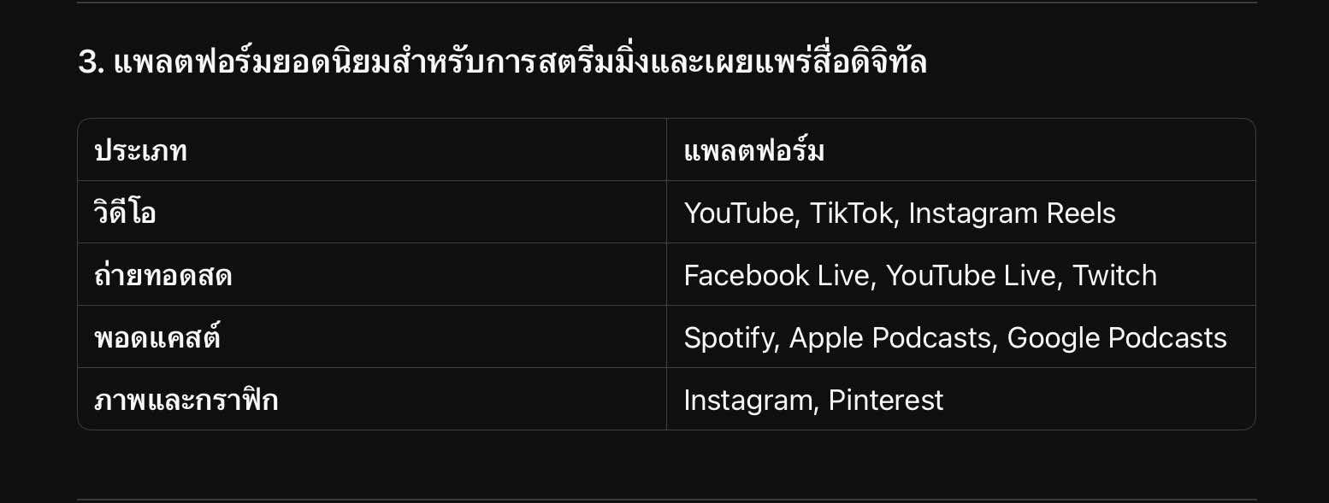
3. แพลตฟอร์มยอดนิยมสำหรับการสตรีมมิ่งและเผยแพร่สื่อดิจิทัล

Slide 20
*สรุป*
การผลิตสื่อดิจิทัลและการสตรีมมิ่งมีเดียจำเป็นต้องมีความรู้ทั้งด้านเทคนิคและความคิดสร้างสรรค์ ผู้ผลิตควรเข้าใจกระบวนการตั้งแต่การวางแผน การบันทึกเนื้อหา การตัดต่อ และการเผยแพร่ผ่านแพลตฟอร์มที่เหมาะสม เพื่อให้เนื้อหามีประสิทธิภาพและเข้าถึงกลุ่มเป้าหมายได้ดี
หากต้องการเริ่มต้น แนะนำให้ฝึกใช้โปรแกรมพื้นฐาน เช่น OBS Studio, Adobe Premiere Pro หรือ Canva และทดลองสตรีมหรืออัปโหลดวิดีโอสั้นๆ บนแพลตฟอร์มต่างๆ เพื่อพัฒนาทักษะต่อไป!

